Slide 1
Методы нейропсихологического обследования двигательных функций
Учитель-логопед
МКДОУ «Д/с №37»
Бенкогенова Н.А.

Slide 2
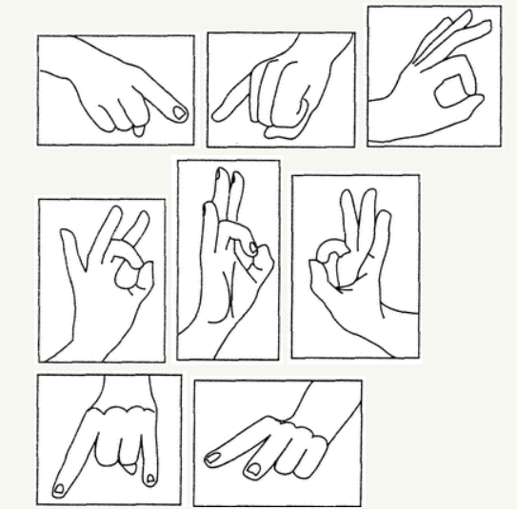
I. Кинестетический праксис
1. Праксис поз по зрительному образцу
Л.: «Делай,
как я»
Ребенку последовательно
предлагается каждая из
изображенных поз пальцев,
которую он должен повторить.
Поочередно обследуются обе руки.
После выполнения каждой позы ребенок свободно кладет руку на стол.
Notes:
Ребенку последовательно предлагается каждая из изображенных поз пальцев,
которую он должен повторить.
Поочередно обследуются обе руки.
После выполнения каждой позы ребенок свободно кладет руку на стол.

Slide 3
2. Перенос поз по кинестетическому образцу
Л.: «Закрой глаза. Ты чувствуешь, как я сложил тебе пальцы? Сложи их точно так же на другой руке». Образцы поз и условия те же.
Перенос поз осуществляется сначала с ведущей руки (у правшей — с правой на левую), а затем наоборот (с левой на правую).

Slide 4
3. Оральный праксис.
Л.: «Делай, как я».
Логопед выполняет следующие действия:
– улыбка,
– вытягивание губ в трубочку;
– язык высунут прямо, поднят к носу, Л. проводит им по губам;
– надувает щеки;
– хмурится, поднимает брови и т.п.
Вариантом может быть выполнение этого теста по инструкции, например: «Нахмурься» или «Дотянись языком до носа». Но в этом случае следует дифференцировать вторичные ошибки, которые возникают у ребенка вследствие недостаточности понимания и т. п.
Notes:
Вариантом может быть выполнение этого теста по инструкции, например: «Нахмурься» или «Дотянись языком до носа». Но в этом случае следует дифференцировать вторичные ошибки, которые возникают у ребенка вследствие недостаточности понимания и т. п.

Slide 5
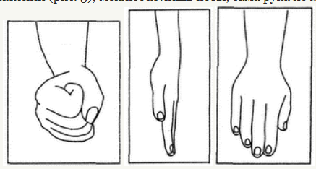
II. Кинетический праксис (динамический)
1. «Кулак — ребро — ладонь».
Л.: «Делай, как я»
Далее выполняется
последовательный ряд
движений.
Меняются лишь позы,
сама рука не меняет месторасположения.
Два раза вы делаете задание вместе с ребенком медленно и молча,
потом предлагаете ему сделать самому и в более быстром темпе.
Затем то же с зафиксированным языком и с закрытыми глазами.
Поочередно обследуются обе руки.
При необходимости можно предложить ребенку те же движения, но в измененной последовательности, например, «ребро—ладонь —кулак».
Notes:
Далее выполняется последовательный ряд движений.
Меняются лишь позы, сама рука не меняет месторасположения.
Два раза вы делаете задание вместе с ребенком медленно и молча,
потом предлагаете ему сделать самому и в более быстром темпе.
Затем то же с зафиксированным языком и с закрытыми глазами.
Поочередно обследуются обе руки.
При необходимости можно предложить ребенку те же движения, но в измененной последовательности, например, «ребро—ладонь —кулак».

Slide 6
2. Графическая проба «Заборчик».
Логопед рисуете ребенку образец:
Л.: «Продолжи узор, не отрывая карандаш от бумаги». Условия те же, что и в пункте 1.

Slide 7
3. Л.: «Напиши: Мишина машина; у Миши шишка; слушайте тишину».

Slide 8
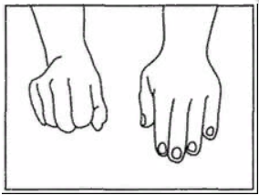
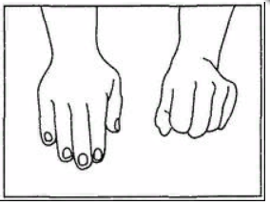
4. Реципрокная координация рук.
(исследование на межполушарное взаимодействие)
Л.: «Положи руки так же на стол. Делай, как я». Несколько раз мы делаем задание вместе с ребенком, потом предлагается ему сделать самому. Условия те же, что и в пункте 1.

Slide 9
5. Оральный кинетический праксис.
Л.: «Делай, как я».
1) несколько раз щелкает языком,
2) дважды свистит и щелкает языком; хмурится и улыбается;
3) дотрагивается языком до левого, затем — до правого угла рта, затем надувает щеки.

Slide 10
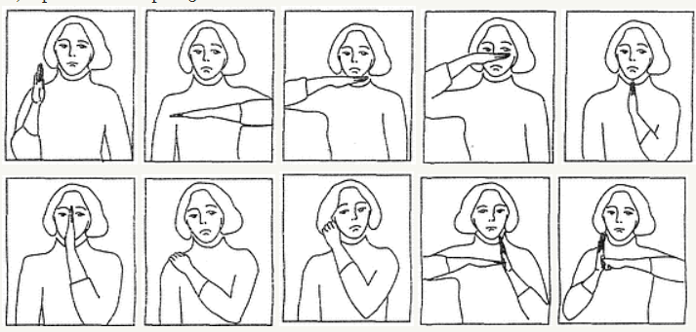
Пространственный праксис
1. Проба Хэда.
Логопед и ребенок сидят напротив друг друга.
Л.: «То, что я буду делать правой рукой, ты будешь делать своей (прикоснуться) правой рукой,
то, что я буду делать левой рукой, ты будешь делать своей (прикоснуться) левой рукой».
Предлагается выполнение сначала одноручных (Эксп. постоянно меняет руки), затем двуручных проб
После выполнения каждой пробы принимается свободная поза.
Notes:
Логопед и ребенок сидят напротив друг друга.
Л.: «То, что я буду делать правой рукой, ты будешь делать своей (прикоснуться) правой рукой,
то, что я буду делать левой рукой, ты будешь делать своей (прикоснуться) левой рукой».
Предлагается выполнение сначала одноручных (Эксп. постоянно меняет руки), затем двуручных проб

Slide 11
Литература
Семенович А.В. Нейропсихологическая диагностика и коррекция в детском возрасте.

Slide 12
Спасибо за внимание!

